Slide 1
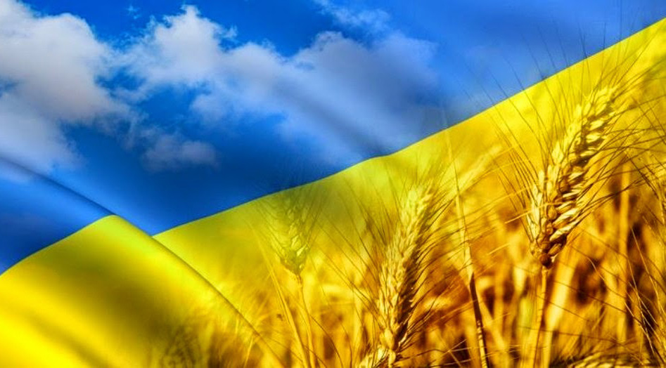
НАЦІОНАЛЬНО-ПАТРІОТИЧНЕ ВИХОВАННЯ
В ПОЧАТКОВІЙ ШКОЛІ
КЗ «СЗШ №38 ім. І.О. Секретнюка »

Slide 2
Кожний учитель повинен домогтися, щоб учень якнайкраще знав близьке, дороге йому: Батьківщину і все, що її стосується, так само, як уміє читати, писати, лічити. К. Д. Ушинський.

Slide 3
Це так, як дихати любити Батьківщину. В. Сосюра

Slide 4
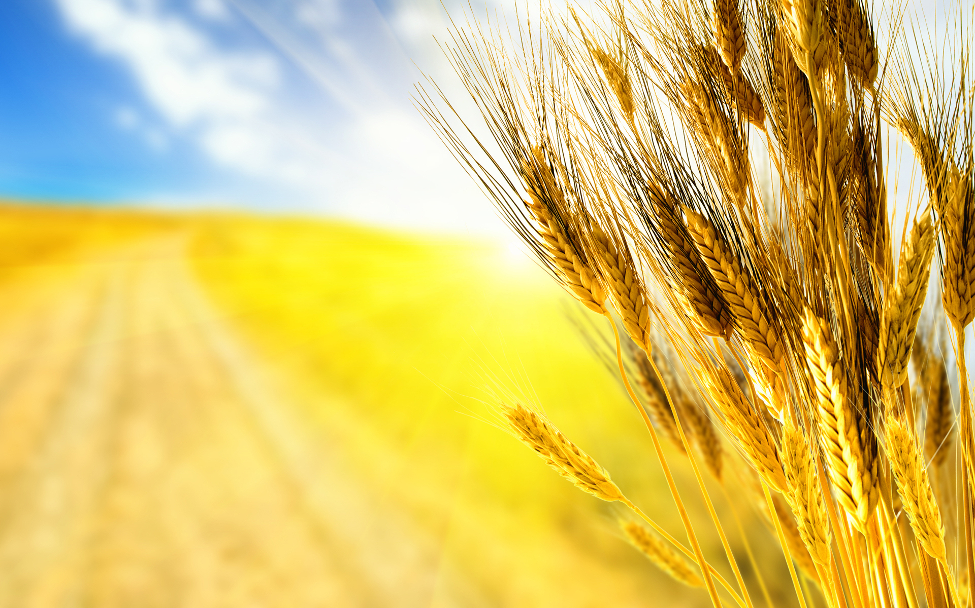
ЗАВДАННЯ НАЦІОНАЛЬНО-ПАТРІОТИЧНОГО ВИХОВАННЯ ▪ формування патріотизму, відповідальності за долю нації, держави; ▪ виховання розуміння високої цінності українського громадянства, внутрішньої потреби бути громадянином України; ▪ формування поваги до Конституції України, державної символіки; ▪ виховання шанобливого ставлення до рідних святинь, української мови, історії, традицій; ▪ формування національної свідомості, людської гідності, любові до рідної землі, родини, народу; ▪ формування соціальної активності; правової культури особистості; ▪ формування й розвиток духовно-моральних і загальнолюдських цінностей; ▪ формування в учнів потреби до праці як першої життєвої необхідності, високої цінності й головного способу досягнення життєвого успіху; ▪ сприяння розвитку фізичного, психічного та духовного здоров’я, задоволення естетичних та культурних потреб особистості; ▪ виховання здатності протидіяти проявам аморальності, правопорушень, бездуховності, антигромадській діяльності.

Slide 5
Мета роботи національно-патріотичного виховання
Формування та розвиток в учнів високої патріотичної свідомості, почуття вірності своїй Вітчизні, прагнення до виконання свого громадського обов'язку
Виховання патріотичних якостей особистості відповідно до моделі «Громадянина – патріота України».

Slide 6
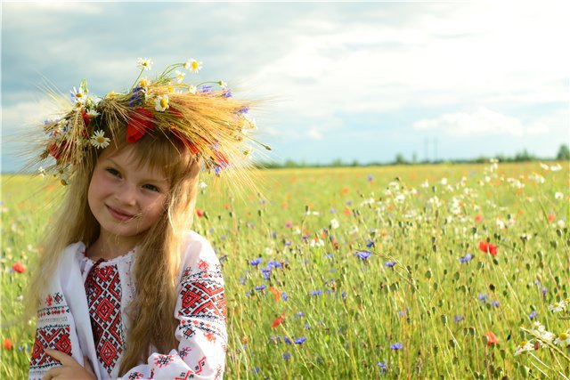
НАПРЯМКИ НАЦІОНАЛЬНО-ПАТРІОТИЧНОГО ВИХОВАННЯ
Формування знань про історію держави, державні символи.
Краєзнавство.
Ознайомлення з явищами суспільного життя.
Формування знань про людство.
Формування уявлень про сім‘ю, родину,рід і родовід.
Народознавство

Slide 7
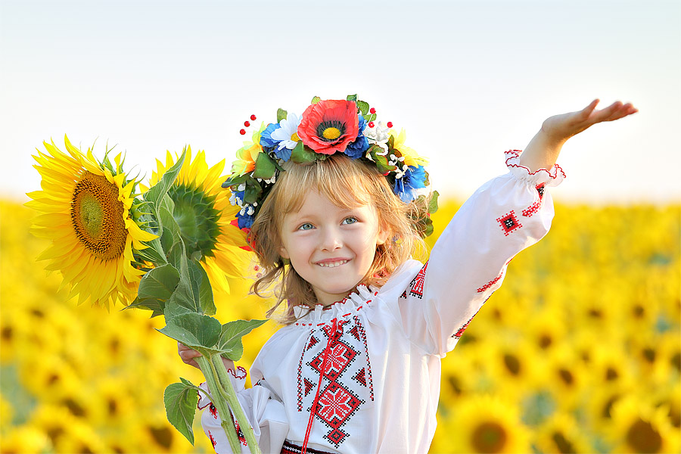
Форми роботи
Години спілкування
Вікторини
Уроки мужності, години пам'яті
Бесіди
Усні журнали
Конкурси
Дискусії,диспути
Колективні творчі вправи
Сюжетно-рольові ігри
Інсценізація
Тренінги.Виставки
Свята

Slide 8
Навчальна
робота
Волонтерська
діяльність
Співпраця
З громад.
орг.
Система
патріотичного
виховання
Родинна
робота
Музейна
робота
Робота в
ПЗО
Співпраця
З бібліо-
теками
Проектна
робота

Slide 9
1
Любить і поважає рідну мову, має культуру думки.
Your
Slogan
here
2
Любить свою Батьківщину та народ.
Модель
“Громадянин –
патріот України”
3
Дотримується духовних, правових,
загальнолюдських законів.
4
Має бажання до поглиблення та розширення знань про традиції та культуру свого народу.
5
Прагне до діяльності, яка принесе користь Батьківщині.

Slide 10
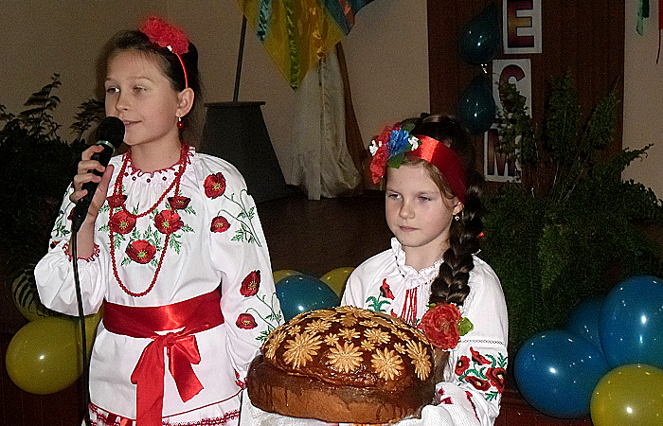
Прийди до серця,Україно, благослови добром мене! 4-А клас Класний керівник: Лобко Г.П.
Свою Україну любіть,
За неї господа моліть…
Т.Г Шевченко

Slide 11
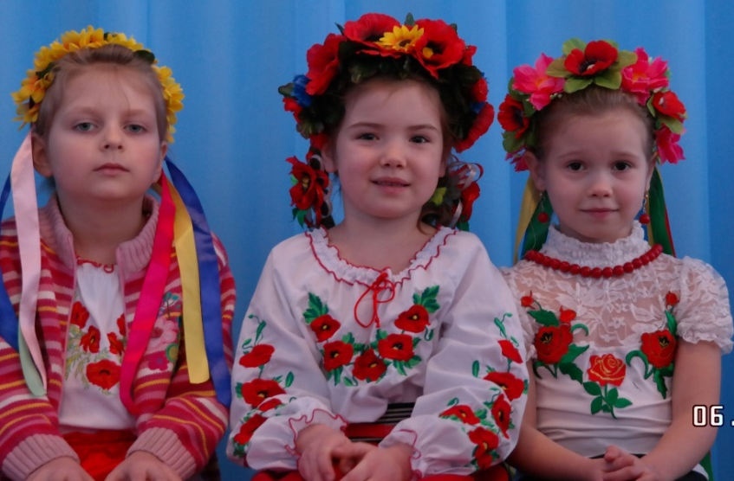
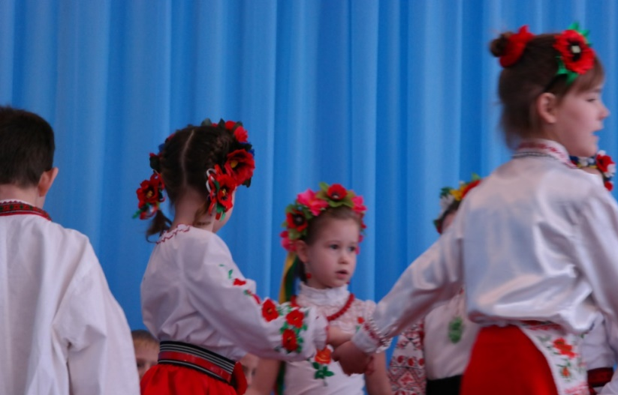
Де найкраще місце на Землі? 3-А клас Класний керівник: Тронь Л.А
Любіть Україну у сні й наяву, вишневу свою Україну, красу її вічно живу і нову і мову її солов'їну. В. Сосюра

Slide 12
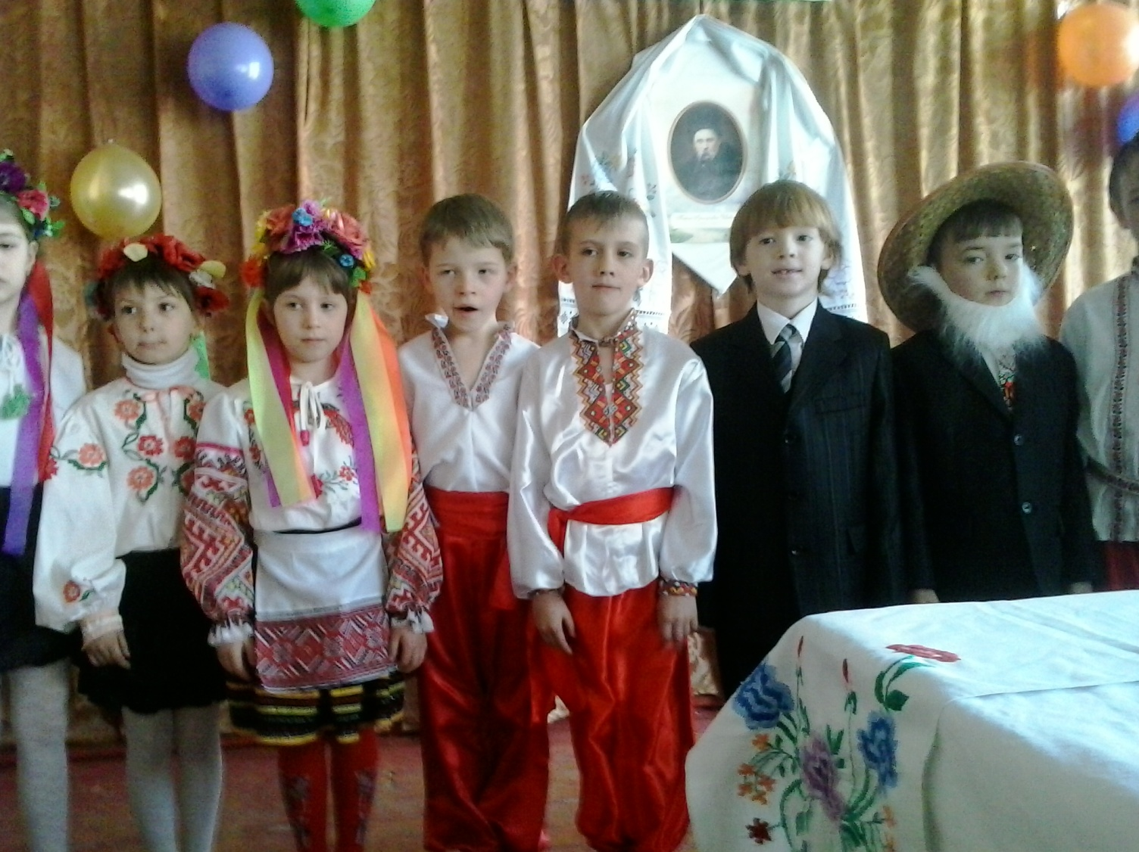
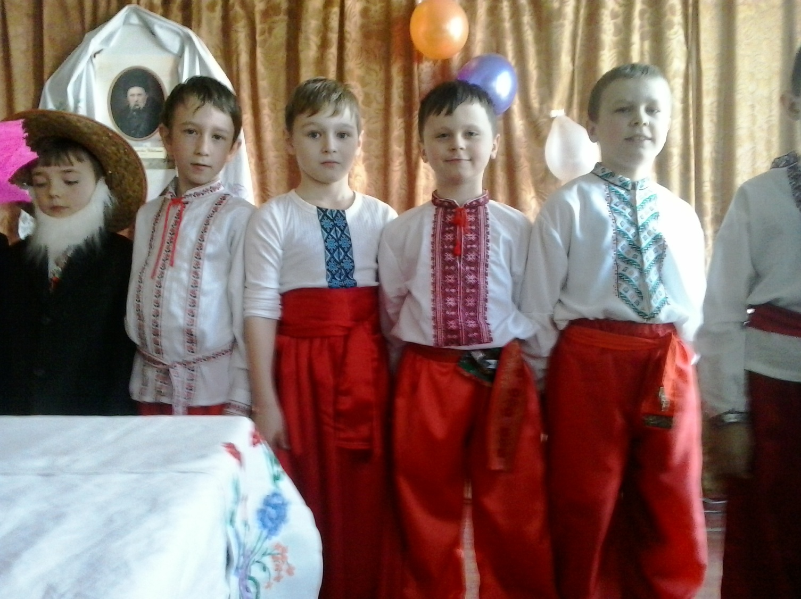
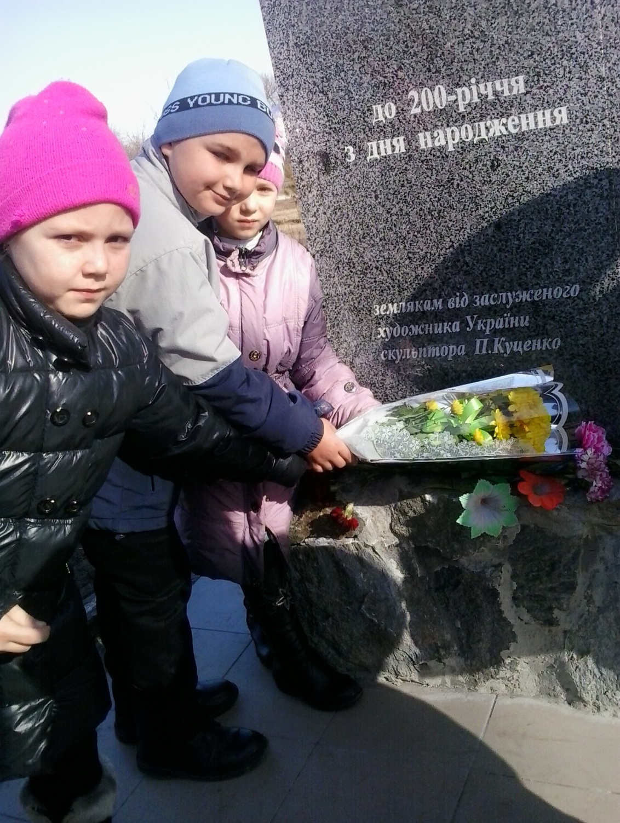
Іду з дитинства до Тараса 1-А клас Класний керівник: Романенко К.О
Свою Україну любіть. Любіть її... Во врем'я люте. В останню тяжкую минуту За неї Господа моліть. Т. Шевченко

Slide 13
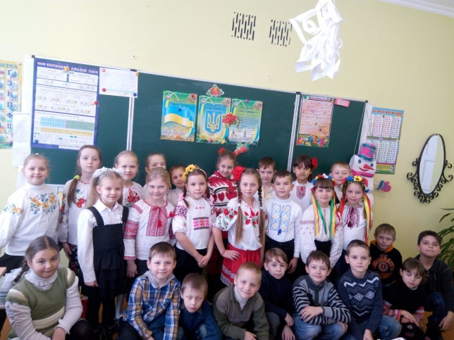
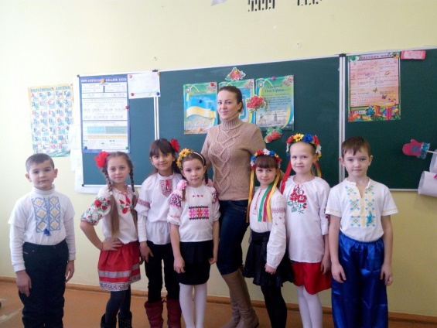
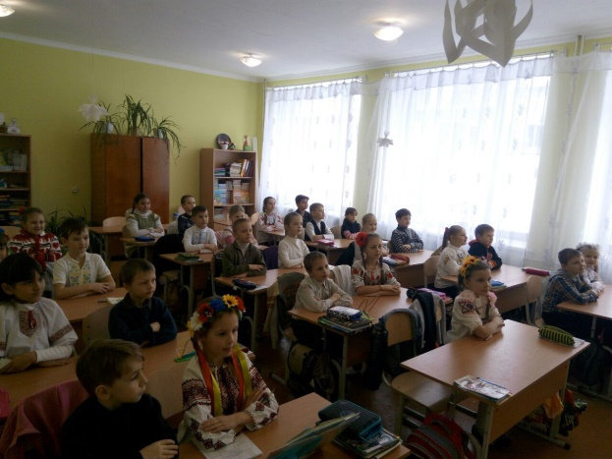
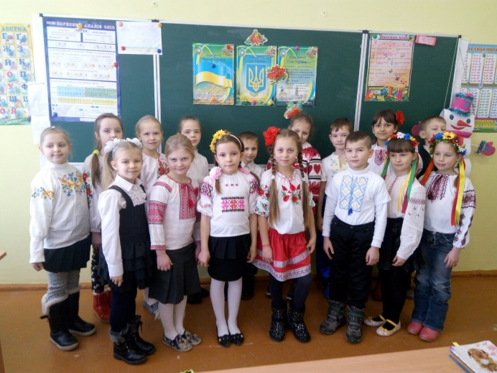
Наша Батьківщина - Україна 2-Б Класний керівник: Зіненко А.С.
Вітчизна — це не хтось і десь, Я — теж Вітчизна. І. Світличний

Slide 14
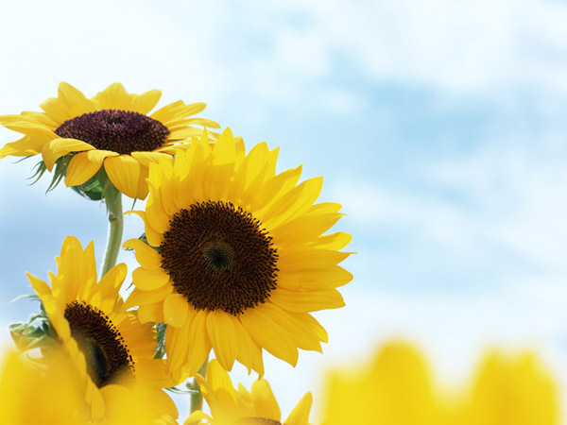
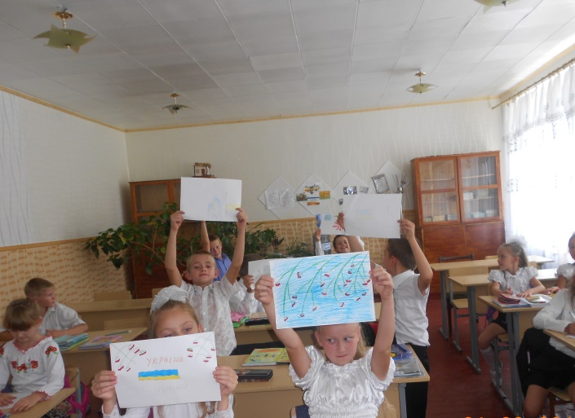
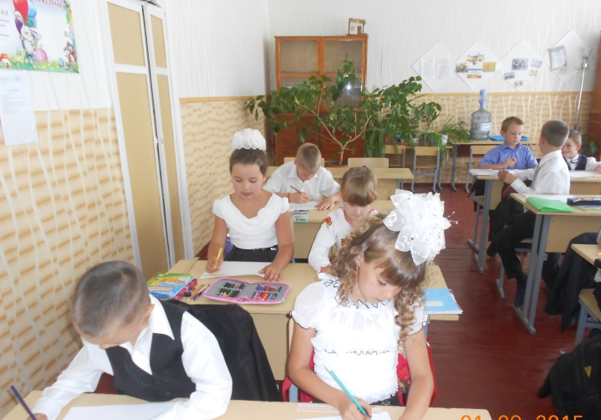
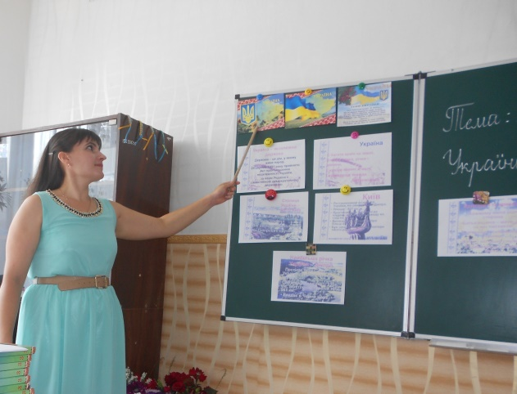
Сім'я. Родина. Україна 4-В Класний керівник: Тронь Т.М.
Для нас дорогі батьки, дорогі діти, близькі, родичі; але всі уявлення про любов до чого-небудь поєднані в одному слові «Вітчизна». Цицерон

Slide 15
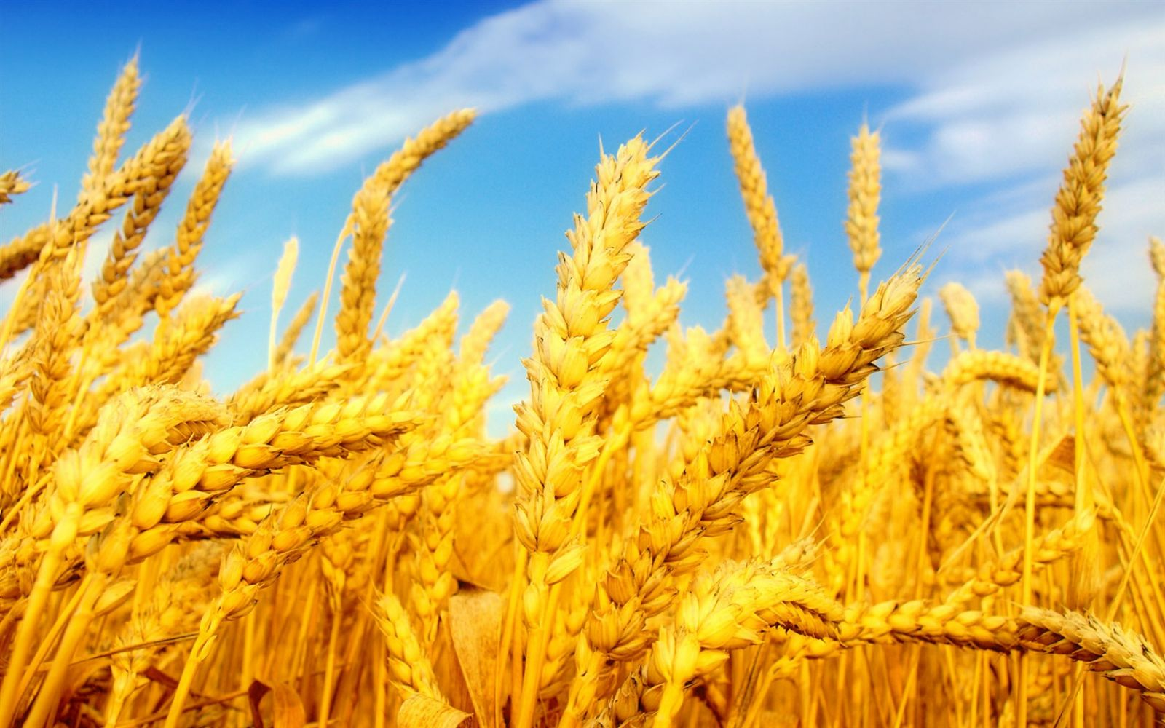
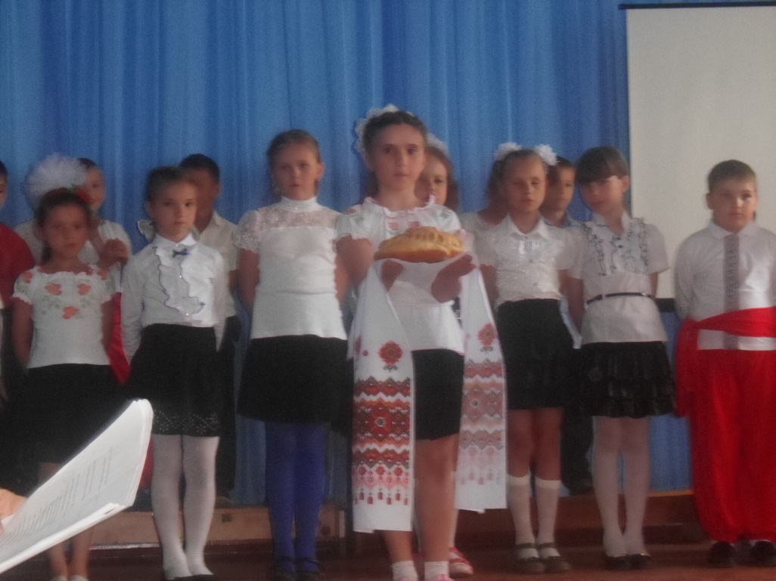
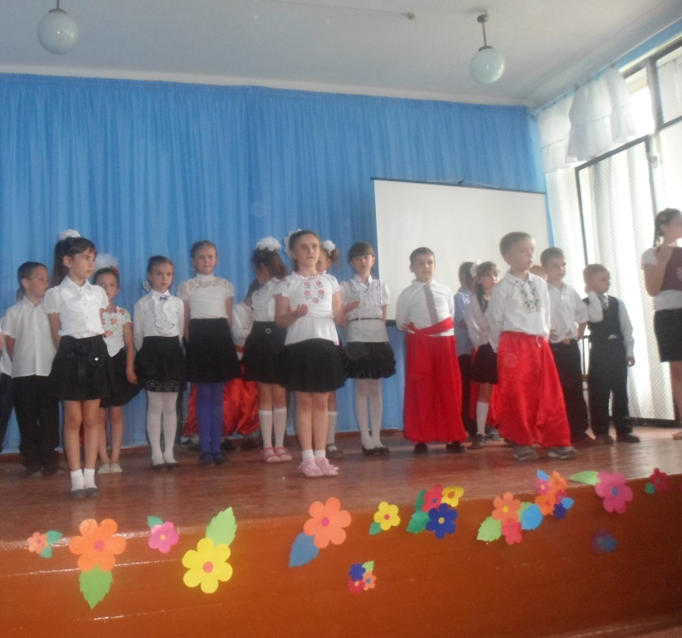
Нехай на весь світ колоситься наш український хліб 4-Б Класний керівник: Лісова Т.Л.
В своїй хаті своя й правда, І сила, і воля. Т. Шевченко

Slide 16
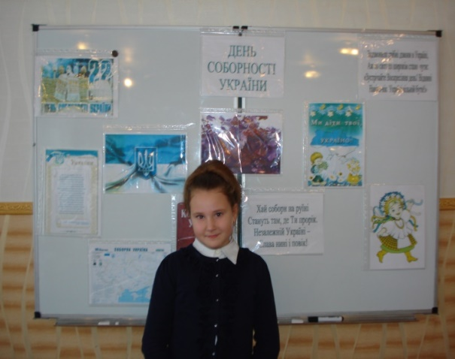
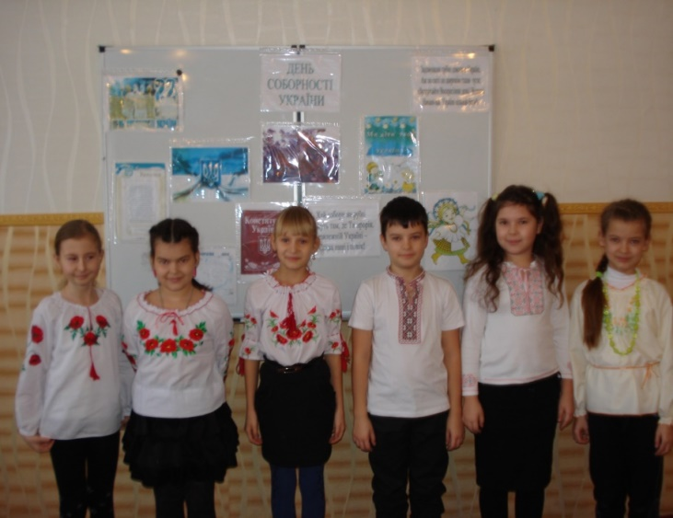
Україна є, була і буде 2-А Класний керівник: Бондарьова О.С.
Україна — це вічність, не тільки сьогоднішня, але передусім майбутня й минула.
Ярослав Стецько

Slide 17
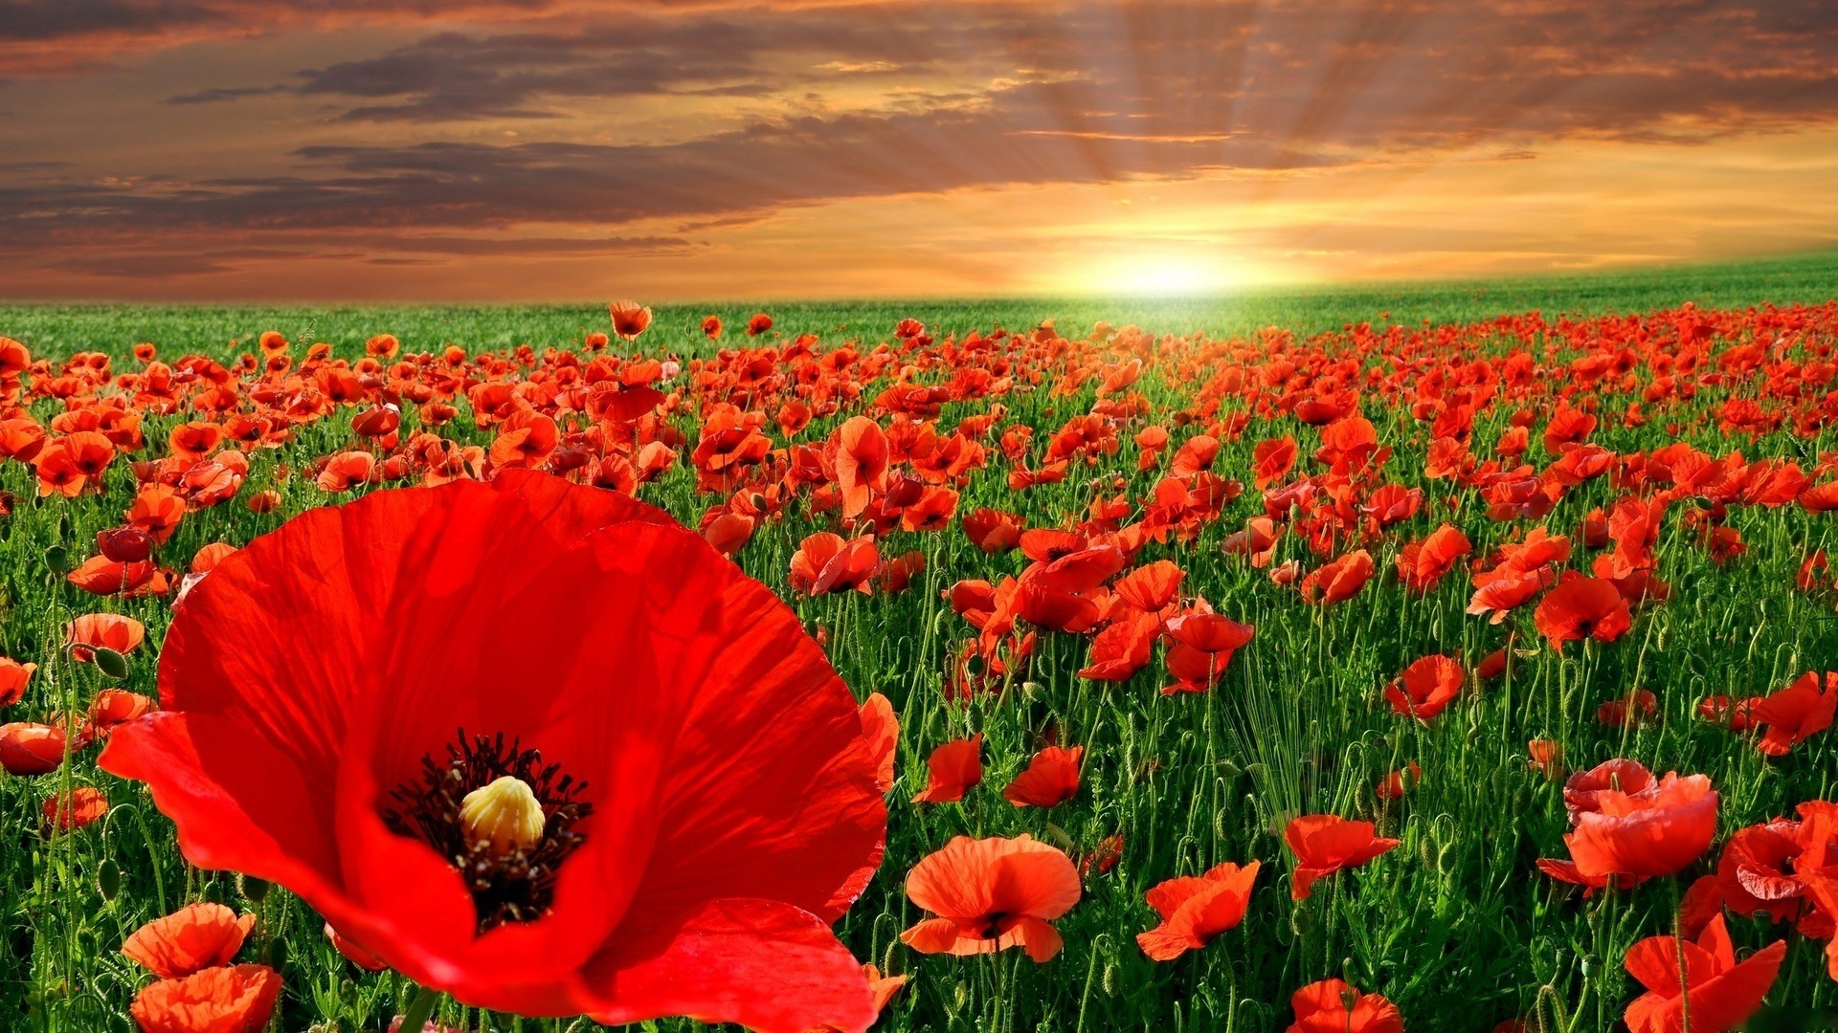
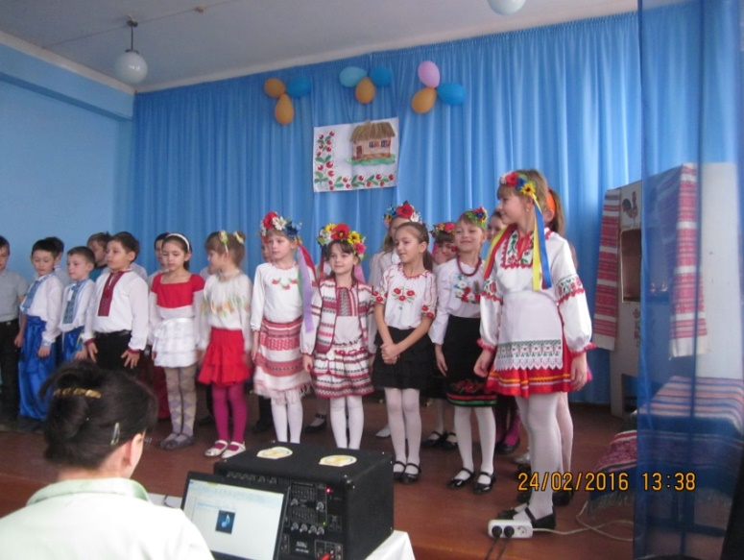
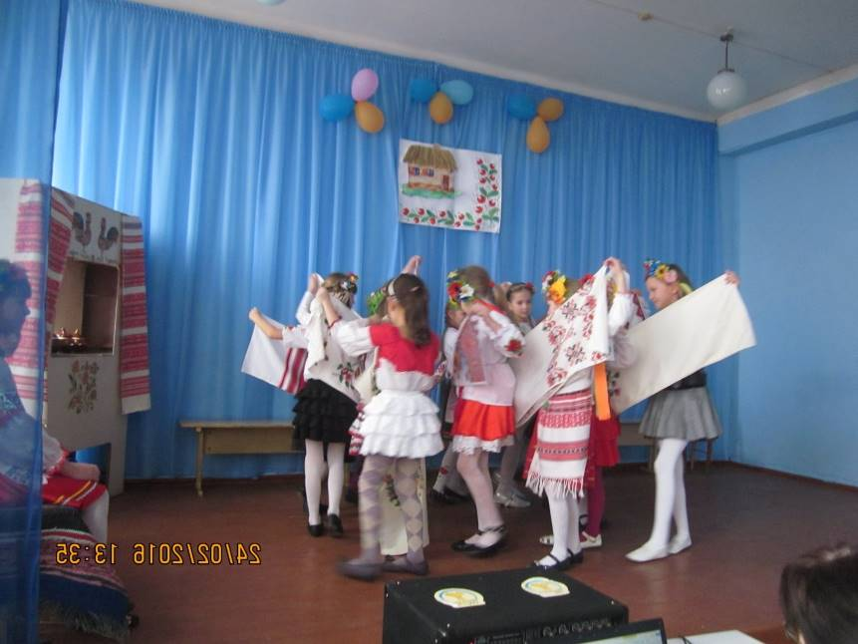
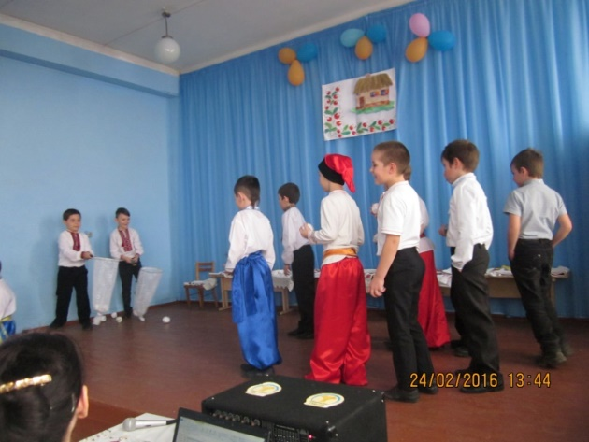
В дитинстві відкриваєш материк, котрий назветься потім — Батьківщина. Л. Костенко
Вечорниці – жартівниці 3-Б клас Класний керівник: Кравченко О.В

Slide 18
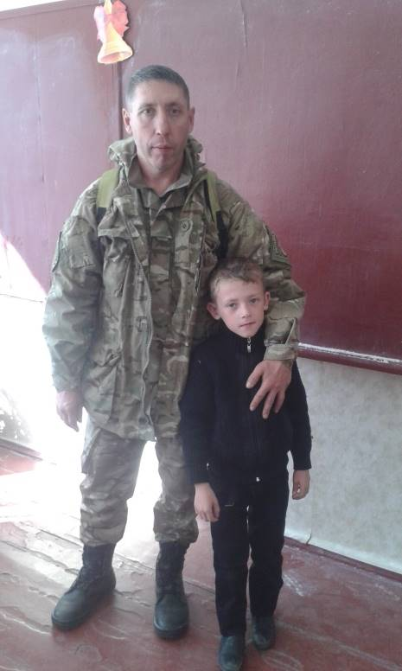
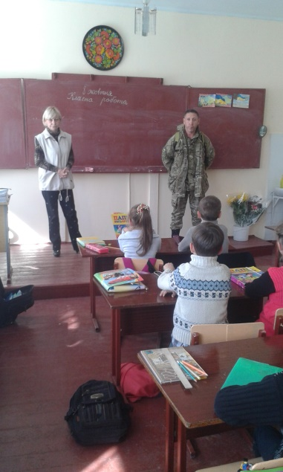
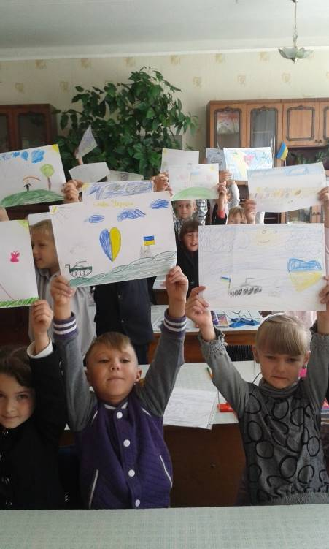
ЗУСТРІЧ З ВОЇНАМИ АТО

Slide 19
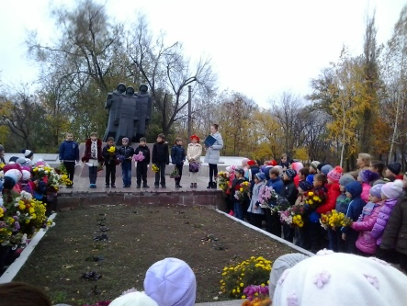
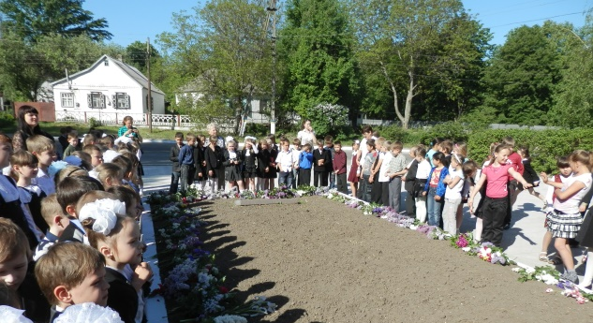
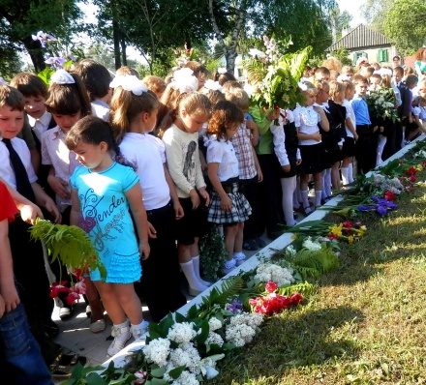
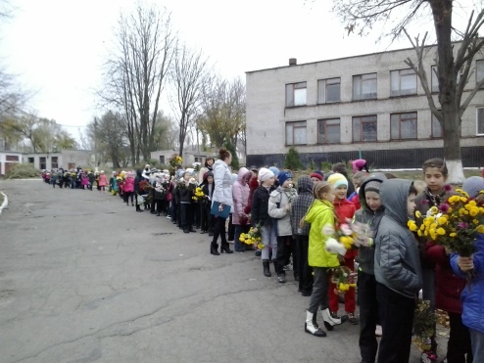
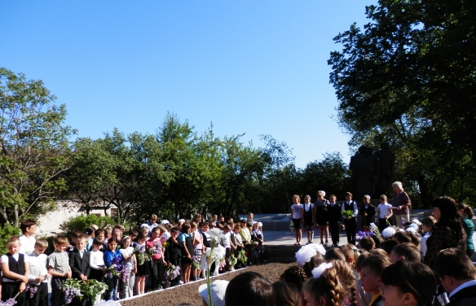
Ми пам'ятаємо ті дні…

Slide 20
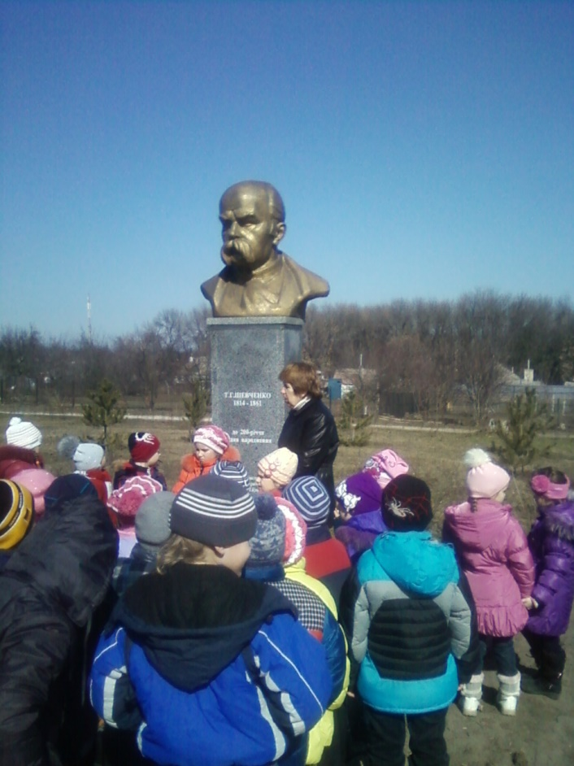
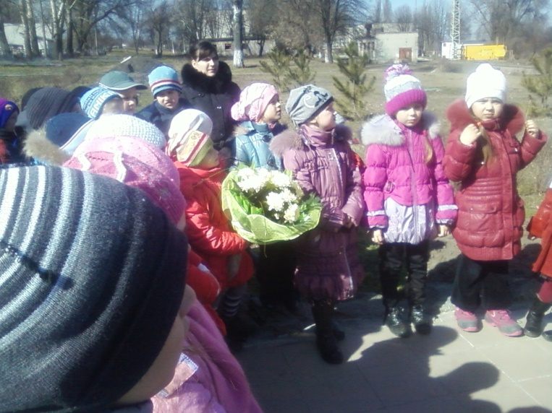
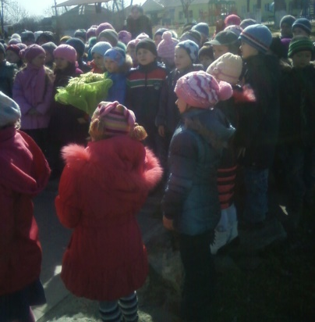
Ми тебе не забули, Кобзарю!

Slide 21
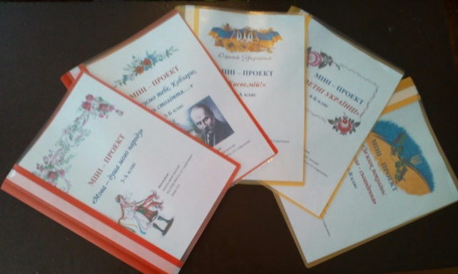
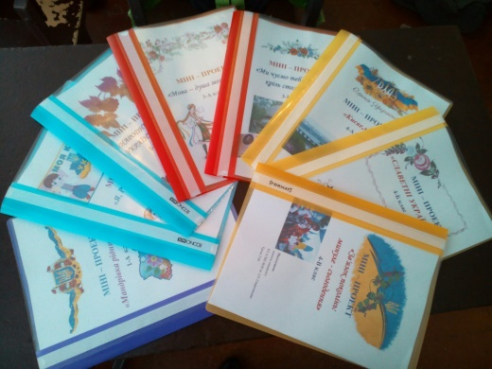
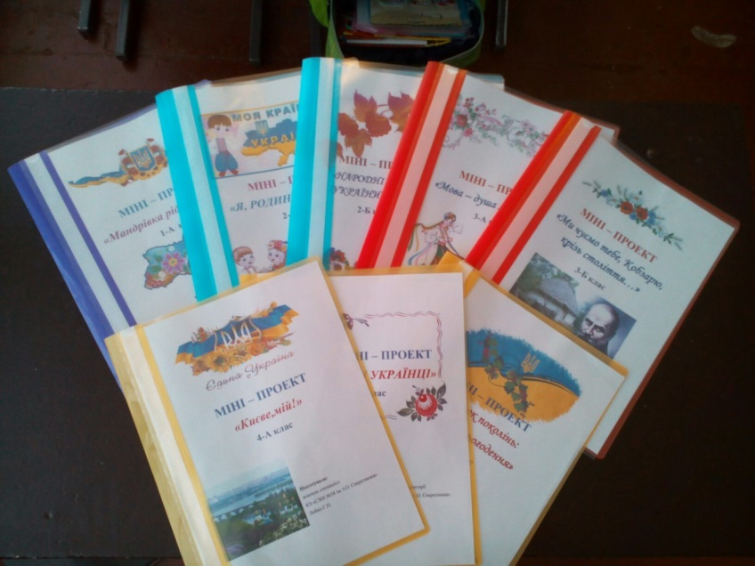
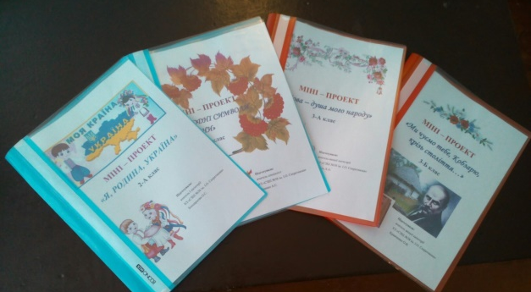
Проектна діяльність

Slide 22
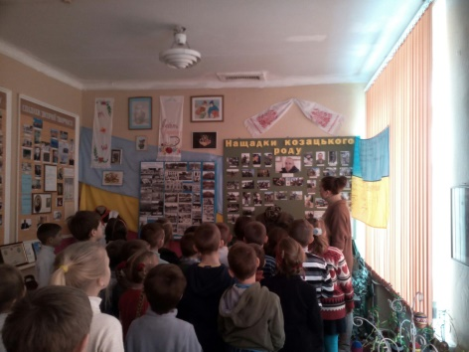
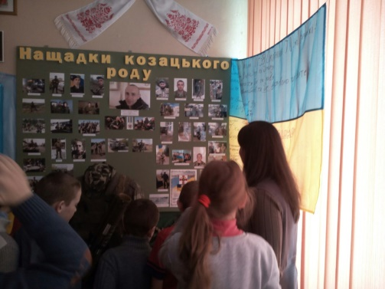
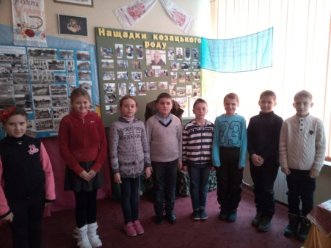
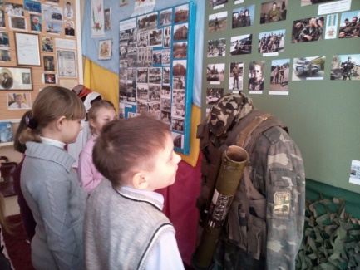
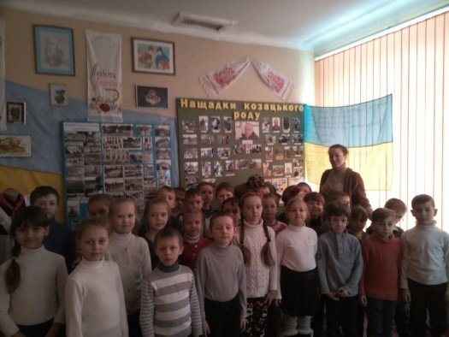
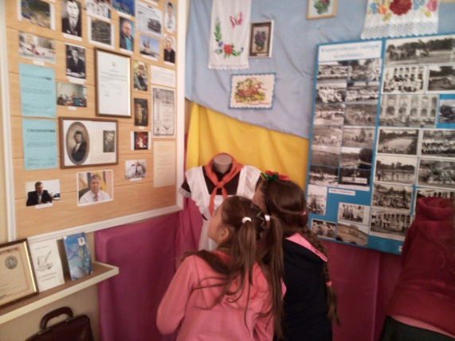
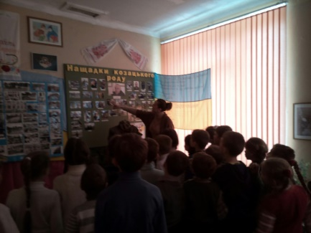
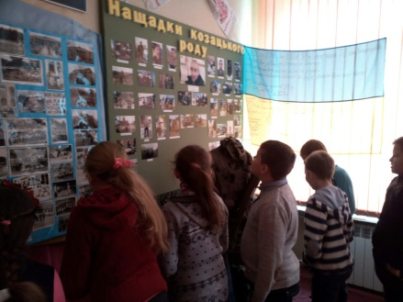
Музейна робота

Slide 23
Екскурсія в бібліотеці

Slide 24
Виставка поробок на національно-патріотичну тематику: З Україною в серці

Slide 27
Національний патріотизм передбачає насамперед історичну пам’ять. Пам’ятаймо , хто ми, чиїх батьків і будьмо великими Українцями!

Slide 28
Не зупиняйся, ВЧИТЕЛЮ, не треба! Іди вперед, бо в цьому суть життя. Ти робиш чистим і безхмарним небо, Ти твориш віру в краще майбуття…

Slide 29
ДЯКУЄМО ЗА УВАГУ!

